Slide 1









Socios Clave
Actividades Clave
Propuesta de Valor
Relación con Clientes
Segmento de Clientes
Recursos Clave
Canales
Estructura de Costes
Fuentes de Ingresos

Slide 2
Premast Business Model Canvas
Designed for:
Designed by:
¿Quiénes son nuestros socios clave?
¿Quiénes son nuestros proveedores clave?
¿Qué recursos clave estamos adquiriendo de los socios?
¿Qué actividades clave realizan los socios?
Motivaciones para las asociaciones:
Optimización y economía
Reducción del riesgo e incertidumbre
Adquisición de recursos y actividades específicas
¿Qué actividades clave requieren nuestras propuestas de valor?
¿Nuestros canales de distribución?
¿Las relaciones con los clientes?
¿Las fuentes de ingresos?
¿Qué tipo de relación espera cada uno de nuestros segmentos de clientes que establezcamos y mantengamos con ellos?
¿Cuáles hemos establecido?
¿Cómo están integradas con el resto de nuestro modelo de negocio?
¿Qué tan costosas son?
¿Qué valor entregamos al cliente?
¿Cuál de los problemas de nuestros clientes estamos ayudando a resolver?
¿Qué conjuntos de productos y servicios estamos ofreciendo a cada segmento de clientes?
¿Qué necesidades de los clientes estamos satisfaciendo?
¿Para quién estamos creando valor?
¿Quiénes son nuestros clientes más importantes?
Mercado masivo
Mercado de nicho
Segmentado
Diversificado
Plataforma multisidada
¿Qué recursos clave requieren nuestras propuestas de valor?
¿Nuestros canales de distribución? ¿Las relaciones con los clientes? ¿Las fuentes de ingresos?
¿A través de qué canales quieren nuestros segmentos de clientes ser alcanzados?
¿Cómo los estamos alcanzando ahora?
¿Cómo están integrados nuestros canales?
¿Cuáles funcionan mejor?
¿Cuáles son los más rentables?
¿Cuáles son los costos más importantes inherentes a nuestro modelo de negocio?
¿Qué recursos clave son los más costosos?
¿Qué actividades clave son las más costosas?
¿Por qué valor están realmente dispuestos a pagar nuestros clientes?
¿Por qué están pagando actualmente?
¿Cómo están pagando actualmente?
¿Cómo preferirían pagar?

Slide 4
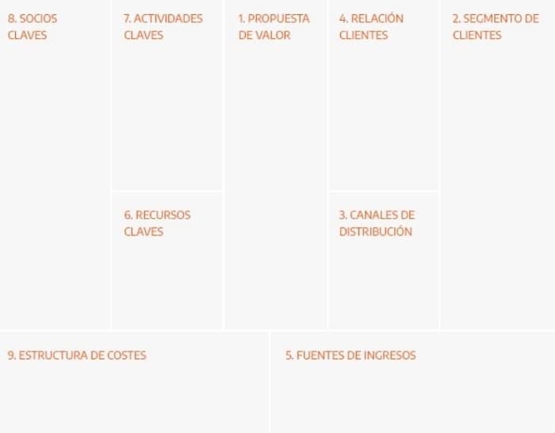
EJEMPLO 1

Slide 5
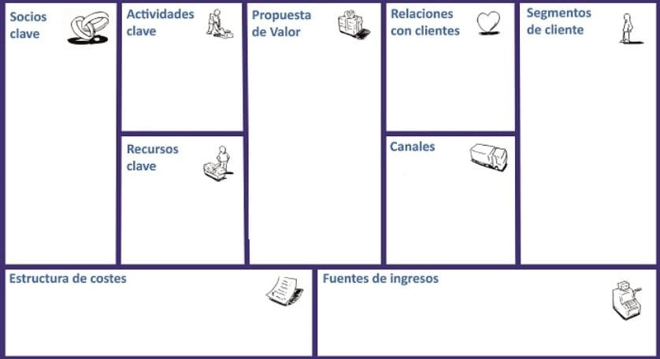
EJEMPLO 2

